Slide 1
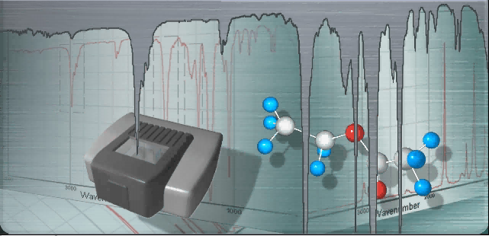
Ⅳ.分子结构分析—— 红外光谱
2013.12

Slide 2
§1. 分子光谱概论
现代实验方法：
质谱 色谱 热谱 光谱 波谱 能谱 衍射 激光技术 电子显微技术
光谱分析技术都依赖于样品对电磁辐射的吸收或发射。光谱实验通常测定两个参数：样品所吸收或发射的电磁辐射的频率以及吸收或发射的强度。
分子光谱：
对分子所发出的光或被分子所吸收的光进行分光所得到的光谱。包括紫外可见光谱，红外光谱，荧光光谱和拉曼光谱等

Slide 3
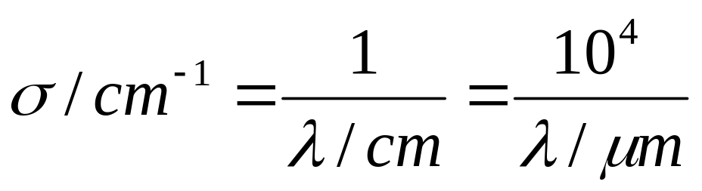
光谱的一般概念
光的频率与波长
波长λ与频率υ的关系为： υ= c /λ
波数 (wave number) σ：单位长度（cm）内所包含的波的数目。
光的能量：
E=hυ= hc /λ
h-普朗克常数（6.626×10⁻³⁴ J∙s）

Slide 4
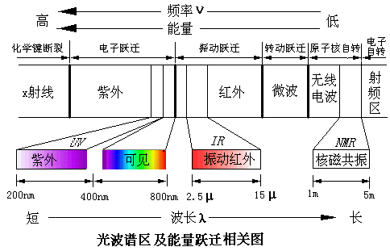
电磁波的区域
红外光区：
0.75 ~ 1000µm
近红外光区（0.75 ~ 2.5 µm）
中红外光区（2.5 ~ 25 µm）
远红外光区（25 ~ 1000 µm）

Slide 5
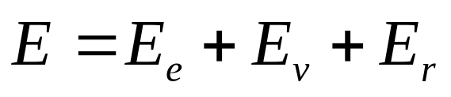
分子光谱与分子结构
分子光谱：光和物质之间的相互作用，使分子对光产生了吸收、发射或散射。将物质吸收、发射或散射光的强度对频率作图所形成的演变关系，称为分子光谱。
分子的运动与能量：
电子相对于核的运动
分子间的转动
原子之间的相对振动

Slide 6
V₂
E₁
V₁
转动能级： △E=10⁻²~10⁻⁴ ev
V₀
E
电子能级： △E=20~1 ev
V₂
E₀
V₁
振动能级： △E=1~0.05 ev
V₀
转动能级差：
（相当于微波和远红外）
振动能级差：
（红外）
电子跃迁： （近红外，可见，紫外，远紫外)

Slide 7

分子吸收光谱分类：
（按分子内能变化形式）
转动光谱
分子所吸收的光能只能引起分子转动能级的跃迁，转动能级之间的能量差很小，位于远红外和微波区内。特征是线光谱。
振动光谱
分子所吸收的光能引起振动能级的跃迁，由于振动能级的间距大于转动能级，在每一振动能级改变时，伴有转动能级改变。吸收波长大多位于中红外区内，称为红外光谱，振动光谱呈现出谱带特征。
电子光谱
分子所吸收的光能使电子激发到较高能级（电子能级的跃迁）吸收波长在100— 400nm，为紫外光谱。呈现谱带系特征。

Slide 8
表4-1 分子光谱波长与能级的关系
X射线 | 远紫外 | 紫外 | 可见 | 近红外 | 红外 | 远红外 | 微波 | 无线电波
内层电子跃迁 |  | 外层电子跃迁 |  |  | 分子振动 |  | 转动光谱 | 核磁共振波谱
由于不同形式的运动之间有耦合作用，分子的电子运动、振动和转动是无法严格分离的。

Slide 9

分子之所以能够吸收或发射光谱，是因为分子中的电子在不同的状态中运动，同时分子自身由原子核组成的框架也在不停地振动和转动。按照量子力学，分子的所有这些运动状态都是量子化的。分子在不同能级之间的跃迁以光吸收或光辐射形式表现出来，就形成了分子光谱。
分子光谱—红外（吸收）光谱。

Slide 10

§2. 红外光谱的基本原理
红外光谱利用分子在红外区的振动-转动吸收光谱来测定物质的成分和结构。
当一束具有连续波长的红外光通过物质时，其中某些波长的光要被物质吸收。物质分子中某个基团的振动频率和红外光的频率一样时，二者发生共振，分子吸收能量，由原来的基态振动能级跃迁到能量较高的振动能级，将分子吸收红外光的情况用仪器记录下来，就得到红外光谱图。

Slide 11
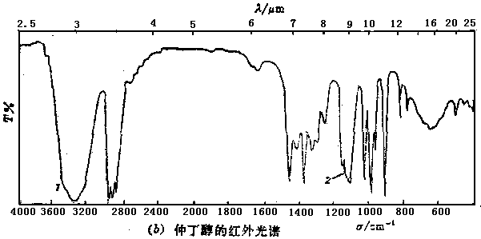
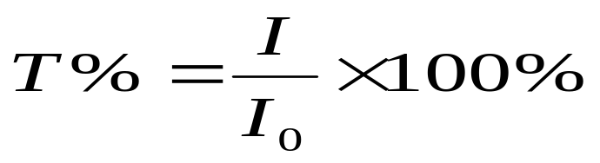
红外光谱的表示方法
横坐标：波数（σ）400～4000 cm⁻¹；表示吸收峰的位置。
纵坐标：透过率（T %），表示吸收强度。
I：表示透过光的强度；
I₀：表示入射光的强度。

Slide 12
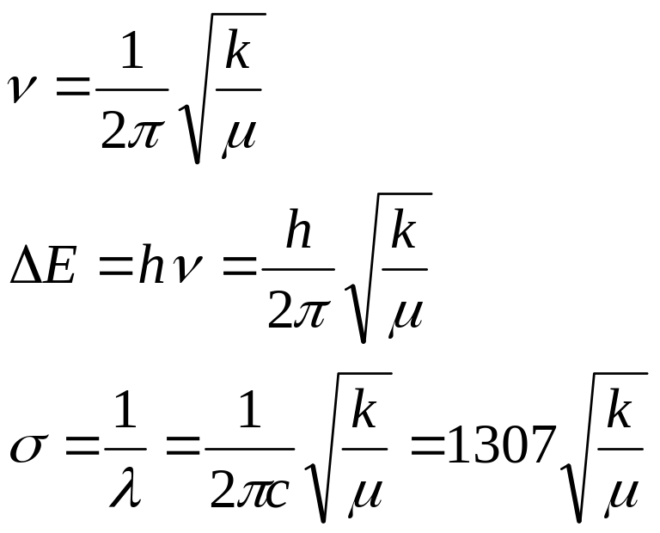
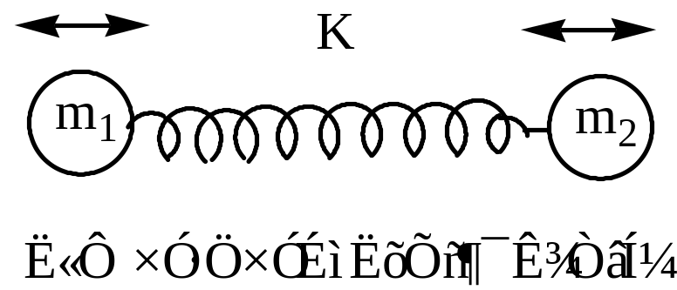
2.1 振动频率
振动频率（振动能量）
E_{n}= (n +1/2) hν
（n = 0,1,2 …）
k化学键的力常数，与键能和键长有关.
μ为双原子的折合质量 μ =m₁m₂/（m₁+m₂）
发生振动能级跃迁需要能量的大小取决于键两端原子的折合质量和键的力常数，即取决于分子的结构特征。

Slide 13
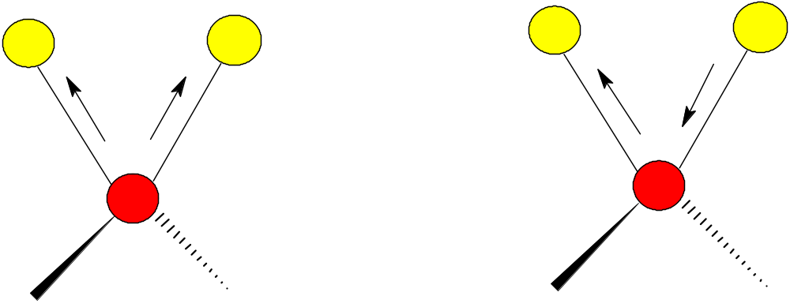
分子的振动类型
简正振动：分子质心不变，整体不转动，简谐振动，振动频率和位相都相同。
1） 伸缩振动:
原子沿键轴方向伸缩，键长发生变化，键角不变。
对称伸缩振动 不对称伸缩振动

Slide 14
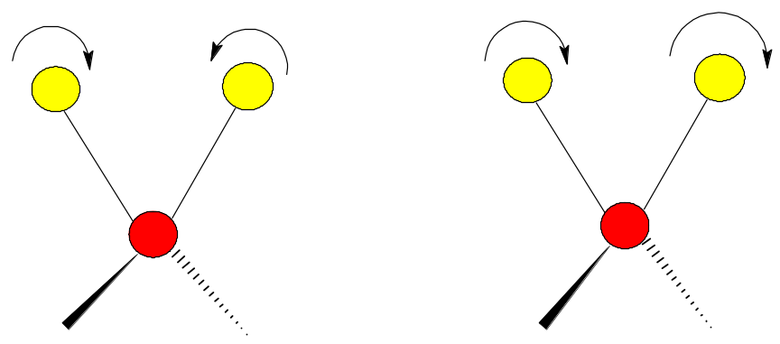
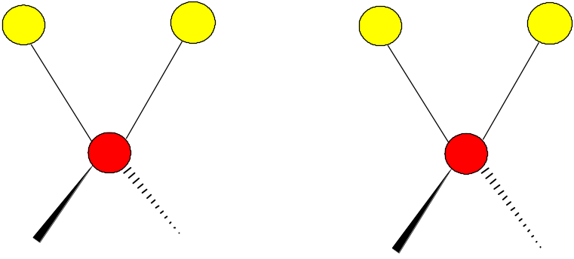
分子的振动类型
2）弯曲振动:
基团键角发生周期变化而键长不变的振动称为弯曲振动，又称变形振动。
面内弯曲
剪式振动 平面摇摆
面外弯曲
非平面摇摆 扭曲振动
+ + + _

Slide 15
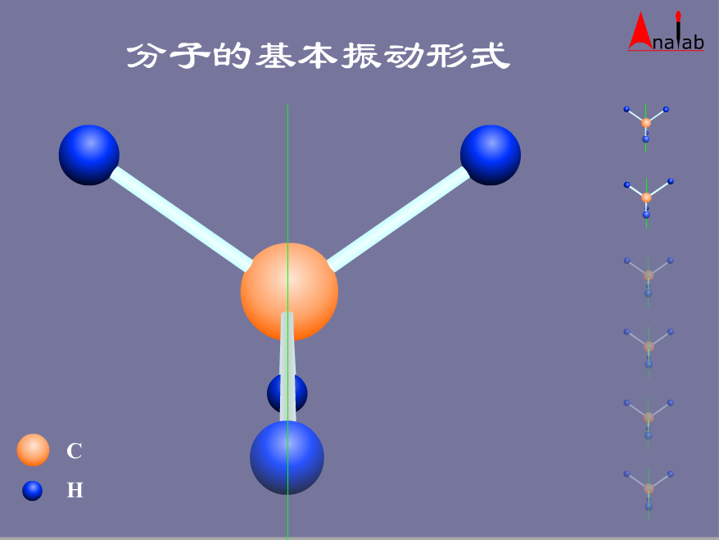

Slide 16
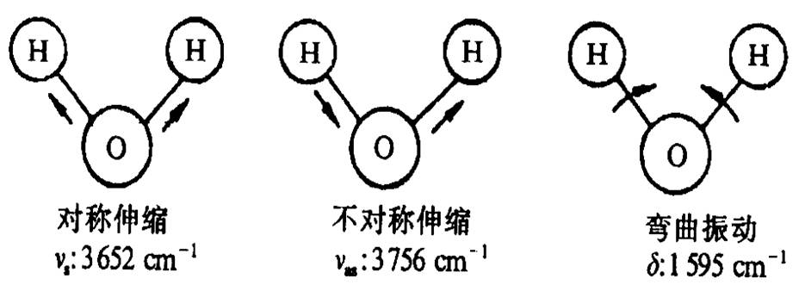
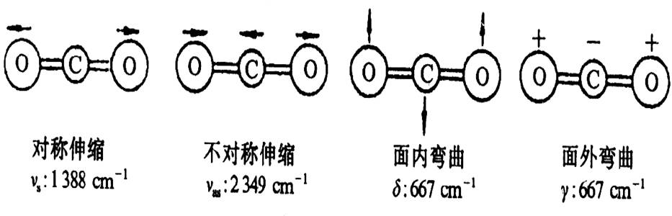
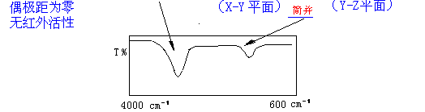
图： 水分子的简正振动形式
图： CO₂分子的简正振动形式

Slide 17
2.2 红外光谱产生条件
辐射光子具有的能量与发生振动跃迁所需的跃迁能量相等。当红外光的频率与分子中某基团的振动频率相同时，红外光的能量才能被吸收。
当有红外辐射照射到分子时，若红外辐射的光子（ν_{L}）所具有的能量（E_{L}）恰好等于分子振动能级的能量差(ΔE_{振})时，则分子将吸收红外辐射而跃迁至激发态，导致振幅增大。
分子振动能级的能量差为：ΔE_{振}=Δn∙hν，可得产生红外吸收光谱的第一条件为：E_{L}=ΔE_{振，}即ν_{L}=Δn∙ν
分子由基态振动能级(n=0)跃迁至第一振动激发态(n=1)时，所产生的吸收峰称为基频峰。因为△n=1时，ν_{L}=ν，所以基频峰的位置(ν_{L})等于分子的振动频率。除基频峰外，还有振动能级由基态(n=0)跃迁至第二激发态(n=2)、第三激发态(n=3)…，所产生的吸收峰称为倍频峰。

Slide 18
红外光谱产生条件
辐射与物质之间有耦合作用 。分子必须有偶极矩的变化。
红外跃迁是偶极矩诱导的，即能量转移的机制是通过振动过程所导致的偶极矩的变化和交变的电磁场（红外线）相互作用发生的。
用分子的偶极矩（μ）来描述分子极性的大小。
只有发生偶极矩变化（Δμ≠0）的振动才能引起可观测的红外吸收光谱，该分子称之为红外活性分子；Δμ=0的分子振动不能产生红外振动吸收，是非红外活性的。
N₂，O₂，Cl₂等对称分子，由于两原子核外电子云的密度相同，正、负电荷中心重合，振动时没有偶极矩的变化，不吸收红外辐射，不能产生红外吸收光谱。
O=C=O 对称伸缩振动也是非红外活性的。

Slide 19

2.3 红外光谱图的主要参量
峰位——影响基本振动频率的直接原因是相对原子质量和化学键的力常数。
  化学键的力常数越大，原子折合质量越小，键的振动频率越大，吸收峰将出现在高波数区（短波长区）；反之，出现在低波数区（高波长区）。
例：≡C-C≡、=C=C=、−C≡C−三种碳碳键的质量相同，键力常数的顺序是三键>双键>单键。因此在红外光谱中，−C≡C−的吸收峰出现在2222 cm⁻¹，而=C=C=约在1667 cm⁻¹，≡C-C≡在1429 cm⁻¹

Slide 20
红外光谱图的主要参量
峰强——红外吸收谱带的强度主要取决于两个因素
跃迁的几率，跃迁的几率大，吸收峰也就强。
振动中偶极矩变化的程度。瞬间偶极矩变化越大，吸收峰越强。
  化学键两端原子的电负性差越大，引起的红外吸收越强。
  振动方式。相同基团的振动方式不同，分子的电荷分布也不同，偶极矩变化也不同。
  分子的对称性。振动的对称性越高，振动中分子偶极矩变化越小，谱带强度也就越弱。
  其他因素:
    氢键的形成使有关的吸收峰变宽变强。
    与极性基团共轭使吸收峰增强。
例：极性较强的基团（如C=O，C-X等）振动，吸收强度较大；极性较弱的基团（如C=C、C-C、N=N等）振动，吸收较弱。

Slide 21
§3. 基团频率和特征吸收峰
不管分子结构怎么复杂，都是由许多原子基团组成；
实验表明，组成分子的各种基团，如O-H、N-H、C-H、C=C、C=OH和C≡C等，都有自己的特定的红外吸收区域，分子的其它部分对其吸收位置影响较小。
物质的红外光谱是其分子结构的反映，谱图中的吸收峰与分子中各基团的振动形式相对应。
通常把这种能代表及存在、并有较高强度的吸收谱带称为基团频率，其所在的位置一般又称为特征吸收峰。

Slide 22
3.1 基团频率区和指纹区
在4000 cm⁻¹ ~ 1300 cm⁻¹ 之间，称为基团频率区、官能团区或特征区。区内的峰是由伸缩振动产生的吸收带，比较稀疏，容易辨认，常用于鉴定官能团，最有分析价值。
在1800 cm⁻¹（1300 cm⁻¹）~600 cm⁻¹区域内，除单键的伸缩振动外，还有因弯曲振动产生的谱带。这种振动与整个分子的结构有关。当分子结构稍有不同时，该区的吸收就有细微的差异，并显示出分子特征。这种情况就像人的指纹一样，因此称为指纹区。

Slide 23

基团频率区和指纹区
4000
3500
3000
2500
2000
1800
1600
1400
1200
1000
800
650
倍频
ν（X-H）
β（X-H）
γ（X-H）
ν（X Y）
ν（X=Y）
ν（X-Y）
4000
3500
3000
2500
2000
1800
1600
1400
1200
1000
800
650

Slide 24
基团频率区和指纹区
基团频率区
（1）4000 ~2500 cm⁻¹ 为X-H伸缩振动区，X可以是O、H、C、S等原子。
（2）2500~1900 cm⁻¹为叁键和累积双键区。
（3）1900~1200 cm⁻¹为双键伸缩振动区 。
指纹区
（1）1800（1300）~900 cm⁻¹区域是C-O、C-N、C-F、C-P、C-S、P-O、Si-O等单键的伸缩振动和C=S、S=O、P=O等双键的伸缩振动吸收。
（2）900~650 cm⁻¹区域内的某些吸收峰可用来确认化合物的顺反构型。

Slide 25
3.2 影响基团频率的因素
基团频率主要由基团中原子的质量和原子间的化学键力常数决定，然而分子内部结构和外部环境的改变对它都有影响。
内部因素：
  电子效应
    由于化学键的电子分布不均匀引起的，包括诱导效应、中介效应等
  氢键的影响
  振动耦合
  Fermi共振
外部因素
  主要指测定时物质的状态以及溶剂效应等因素

Slide 26
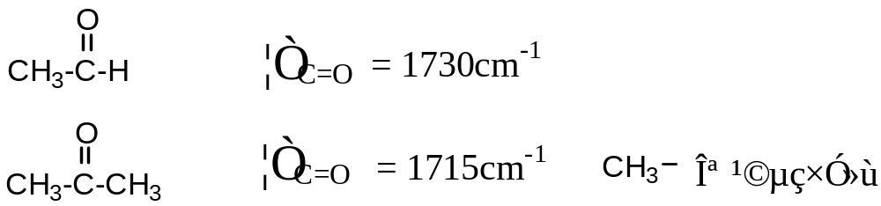
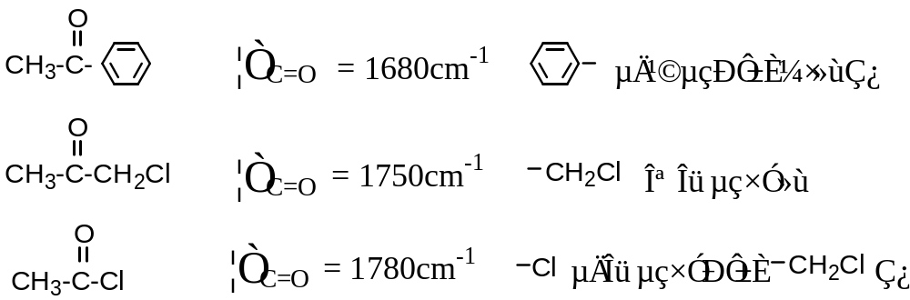
诱导效应举例

Slide 27
§4. 红外光谱仪
傅里叶变换红外光谱仪—FTIR (Fourier Transform Infrared) Spectroscopy—是利用光的相干性原理而设计的干涉型红外分光光度仪。
主要由光源（硅碳棒、高压汞灯）、Michelson干涉仪、检测器、计算机和记录仪组成。核心部分为Michelson干涉仪，它将光源来的信号变成干涉图的形式，最后通过计算机进行Fourier变换的数学处理，将干涉图还原成光谱图。

Slide 28
傅里叶变换红外光谱仪结构框图
干涉仪
样品室
检测器
显示器
光源
计算机
绘图仪
干涉图
FTS
光谱图

Slide 29

傅里叶变换红外光谱仪工作原理
仪器中的Michelson干涉仪的作用是将光源发出的光分成两光束后，再以不同的光程差重新组合，发生干涉现象。由于多色光的干涉图等于所有各单色光干涉图的加合，故得到的是具有中心极大，并向两边迅速衰减的对称干涉图。
干涉图包含光源的全部频率和与该频率相对应的强度信息，所以如有一个有红外吸收的样品放在干涉仪的光路中，由于样品能吸收特征波数的能量，结果所得到的干涉图强度曲线就会相应地产生一些变化。包括每个频率强度信息的干涉图，可借数学上的Fourier变换技术对每个频率的光强进行计算，从而得到吸收强度或透过率和波数变化的普通光谱图。

Slide 30
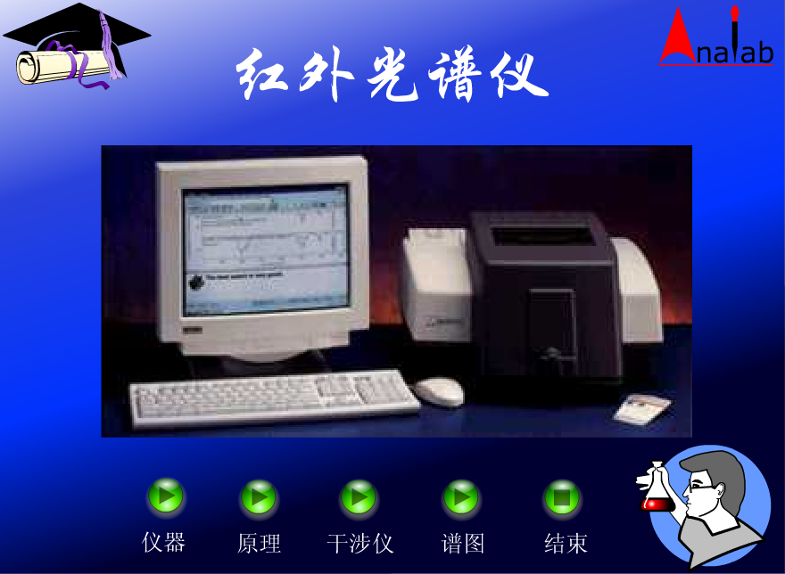

Slide 31
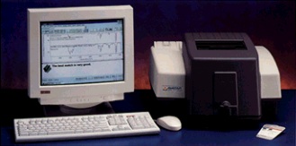
红外光谱法对样品的要求
样品可以是液体、固体、气体
样品应该是单一组分的纯物质
样品中不应含有游离水
样品的浓度和测试厚度应选择适当

Slide 32
制样的方法
1）气体——气体池
①液膜法——难挥发液体（BP > 80°C）
②溶液法——液体池
2）液体：
溶剂： CCl_{4 ，}CS₂常用。
①研糊法（液体石腊法）
②KBr压片法
③薄膜法
3) 固体:

Slide 33

红外光谱法的特点
红外光谱是依据样品吸收谱带的位置、强度、形状、个数，推测分子中某种官能团的存在与否，推测官能团的邻近基团，确定化合物结构。
红外光谱不破坏样品，并且对任何样品的存在状态都适用，如气体、液体、可研细的固体或薄膜似的固体都可以分析。测定方便，制样简单。
红外光谱特征性高。由于红外光谱信息多，可以对不同结构的化合物给出特征性的谱图，从“指纹区”就可以确定化合物的异同。所以人们也常把红外光谱叫“分子指纹光谱”。
分析时间短。一般红外光谱做一个样可在10~30分钟内完成。如果采用傅里叶变换红外光谱仪在一秒钟以内就可完成扫描。为快速分析的动力学研究提供了十分有用的工具。
所需样品用量少，且可以回收。红外光谱分析一次用样量约1~5mg，有时甚至可以只用几十微克。

Slide 34
红外光谱法的应用
广泛用于定性分析
  积累大量标准物质的图谱，确定物质结构。
  跟踪化学反应，研究反应动力学。

Slide 35
各类化合物的红外光谱
烷烃
100
724~722
1380
（-CH₂-）_{n}
1460
β_{C-H}
2960~2850
ν_{C-H}
0
4000
3500
3000
2500
2000
1800
1600
1400
1200
1000
800
600
400
辛烷

Slide 36
烯烃
100
724~722
（-CH₂-）_{n}
1380
3100~3010
ν_{C=C-H}
β_{C-H}
1680~
1620
1460
1000~800
ν_{C-H}
γ_{C=C-H}
ν_{c=c}
2960~2850
0
4000
3500
3000
2500
2000
1800
1600
1400
1200
1000
800
600
400
1-辛烯

Slide 37
炔烃
100
724~722
2260~
2190
1380
（-CH₂-）_{n}
1460
ν_{c=c}
β_{C-H}
2960~2850
700~600
ν_{C-H}
γ_{C-H}
3310~3300
0
4000
3500
3000
2500
2000
1800
1600
1400
1200
1000
800
600
400
1-辛炔

Slide 38
问题
产生红外吸收的条件是什么？什么是红外活性的分子？
阐述分子振动的形式。
阐述红外光谱吸收带强度及其位置的影响因素。
什么是指纹区、基团频率区？
傅里叶变换红外光谱仪的工作原理。

Slide 39
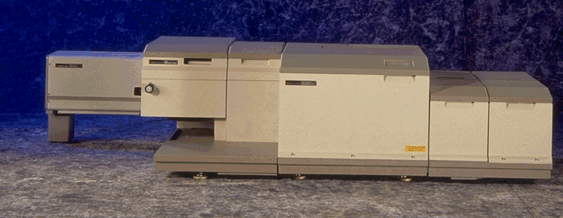
Ⅳ.分子结构分析
—— 激光拉曼光谱
2013.12

Slide 40
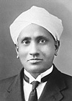
拉曼（Raman）方法简介
拉曼光谱和红外光谱一样，是分子振动光谱的一种，同时，拉曼光谱属于散射光谱。
拉曼散射效应是1928年印度科学家拉曼发现的。
拉曼光谱与红外光谱在化合物结构分析上各有所长，可以相辅相成，更好地研究分子振动及结构组成。
The Nobel Prize in Physics 1930
(1888 – 1970)

Slide 41
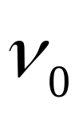
拉曼散射效应
散射光
拉曼光谱研究分子和光相互作用的散射光的频率
入射光
透射光
散射是光子与分子发生碰撞的结果

Slide 42




弹性碰撞
碰撞过程中，光子与分子之间没有能量交换，光子只改变运动方向，不改变频率，称为瑞利散射。
非弹性碰撞
碰撞过程中，光子与分子之间发生能量交换，光子不仅改变运动方向，而且改变频率，称为拉曼散射。
斯托克斯（Stokes）散射
反斯托克斯（Anti-Stokes）散射

Slide 43
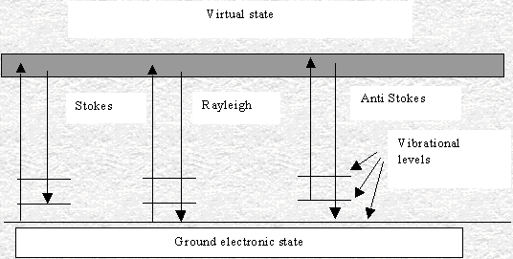

拉曼位移
拉曼效应的机制和荧光现象不同，并不吸收激发光，因此不能用实际的上能级来解释，玻恩和黄昆用虚的上能级概念说明了拉曼效应。右图是说明拉曼效应的一个简化的能级图。
υ₀ -Δυ υ₀ υ₀ +Δυ
斯托克斯散射 瑞利散射 反斯托克斯散射
Raman位移( ): Stokes线或反Stokes线的频率与入射光的频率之差.

Slide 44
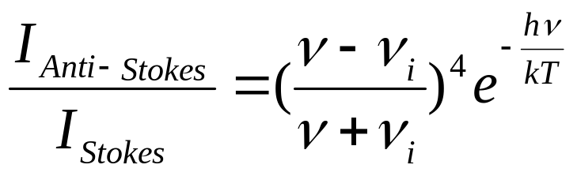
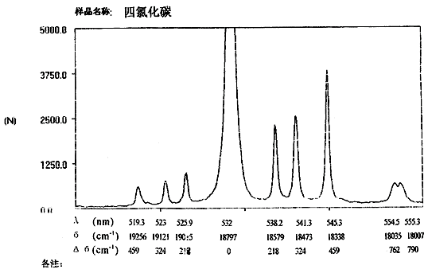
2).反斯托克斯线的强度远小于斯托克斯线的强度，这是由于Boltzmann分布，处于振动基态上的粒子数远大于处于振动激发态上的粒子数。实际上，反斯托克斯线与斯托克斯线的强度比满足公式：
请注意：1). 在示意图中斯托克斯线和反斯托克斯线对称地分布于瑞利线的两侧，这是由于在上述两种情况下分别相应于得到或失去了一个振动量子的能量。
斯托克斯线
斯托克斯线
反斯托克斯线
反斯托克斯线

Slide 45
3).拉曼位移取决于分子振动能级的变化，不同的化学键或基态有不同的振动方式，决定了其能级间的能量变化，因此，与之对应的拉曼位移是特征的。这是拉曼光谱进行分子结构定性分析的理论依据。
4).拉曼光谱要求入射光能量小于电子跃迁需要的能量，远大于振动跃迁所需能量。

Slide 46
拉曼活性与红外活性
极化率是分子在电场的作用下，分子中电子云变形的难易程度.
μ ＝ αE
α为极化率
μ 诱导偶极距,
诱导偶极矩与外电场的强度之比为分子极化率
分子中两原子距离最大时，α也最大
拉曼散射强度与极化率成正比例关系
只有当分子的振动或转动引起分子极化率的变化时，分子才是拉曼活性的

Slide 47
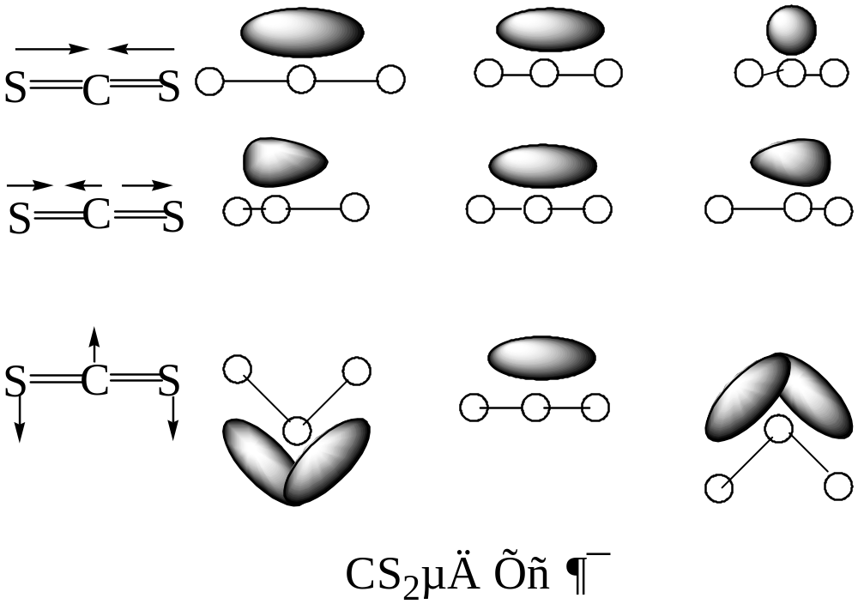
υ₁
拉曼活性
红外活性
υ₂
υ₃ υ₄
红外活性
CS₂振动及其极化率的变化
在υ₁^{s} 中偶极矩不变, 非红外活性, 但电子云形状变化较大, 故是拉曼活性的。
υ₂as和υ₃、υ₄是红外活性的, 而非拉曼活性, 因为在平衡位置前后电子云形状变化不大。

Slide 48
互排法则：有对称中心的分子其分子振动
对红外和拉曼之一有活性，则
另一非活性
互允法则：无对称中心的分子其分子振动
对红外和拉曼都是活性的。
禁阻规则：对于少数分子的振动，其红外
和拉曼都是非活性的。

Slide 49
拉曼光谱与红外光谱比较
拉曼光谱是分子对激发光的散射，而红外光谱则是分子对红外光的吸收，但两者均是研究分子振动的重要手段，同属分子光谱。
分子的非对称性振动和极性基团的振动，都会引起分子偶极距的变化，因而这类振动是红外活性的；而分子对称性振动和非极性基团振动，会使分子变形，极化率随之变化，具有拉曼活性。
拉曼光谱适合同原子的非极性键的振动。如C-C，S-S，N-N键等，对称性骨架振动，均可从拉曼光谱中获得丰富的信息。而不同原子的极性键，如C=O，C-H，N-H和O-H等，在红外光谱上有反映。相反，分子对称骨架振动在红外光谱上几乎看不到。拉曼光谱和红外光谱是相互补充的。

Slide 50
拉曼光谱与红外光谱比较
异同点 | 拉曼光谱 | 红外光谱
谱线机制
选择定则
适宜测的分子类型
试样

Slide 51
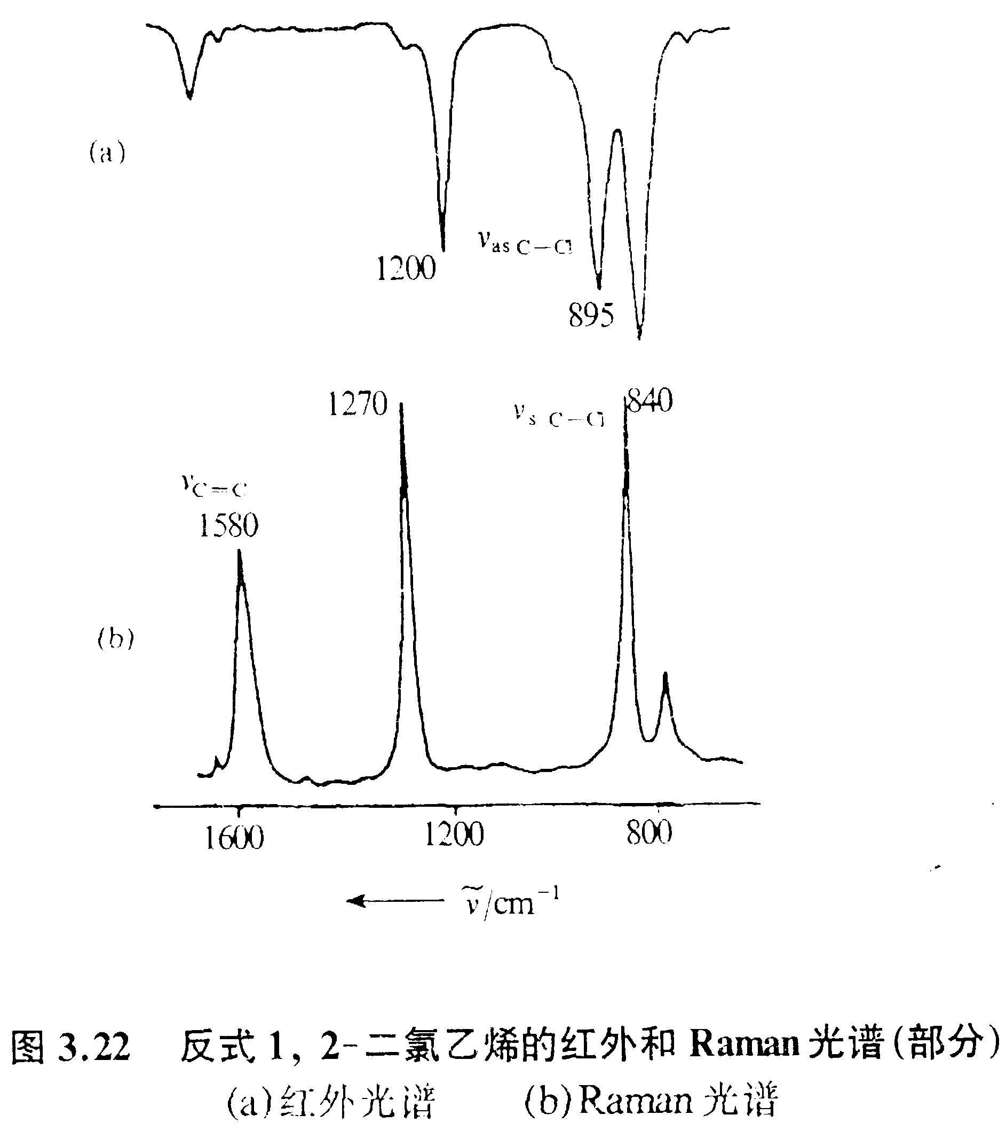
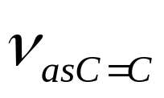
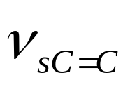
红外可见，拉曼不可见
1665
1580
拉曼可见，红外不可见

Slide 52
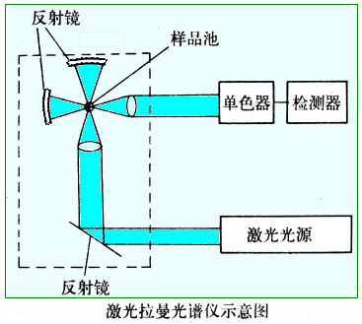
激光拉曼光谱仪
当激发光源经发射镜照射到样品时，通常是在同入射光成90度的方向收集散射光。为了抑制杂散光的影响，常采用双光栅单色器，以获得高质量的拉曼光谱图。
散射信号经分光后，进入检测器。由于拉曼散射信号十分微弱，须经过光电倍增管将微弱信号转换为电信号，再经放大检测。
单色仪

Slide 53
激光拉曼光谱仪-关键部件
光源：
He-Ne激光器－波长632.8nm；
Ar离子激光器－
514.5nm 488.0nm
双单色仪：仪器核心 2个光栅，4个狭缝
减少杂散收光
检测器：光电倍增管，光子计数器

Slide 54
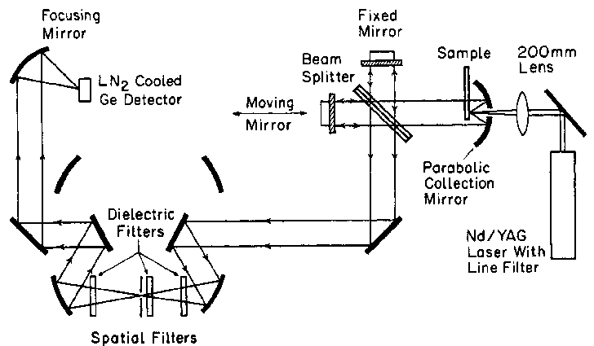
傅里叶变换拉曼光谱仪
迈克尔孙干涉仪
1064 nm
Omega Optical 1.064 long wave pass filters
Fig. Collection optics and filtering optics for the FT-Raman experiment.

Slide 55
拉曼光谱实验中注意的几个问题
狭缝
  入射、出射狭缝主要控制仪器分辨率，中间狭缝主要抑制杂散光。
孔径角的匹配
  分辨率是光栅宽度的函数，要使收集散射光的立体角与单色仪的集光立体角相匹配。
激发功率
  首先尽量降低杂散光，然后用重复扫描、增加取样时间或计算机累加平均等方法消除噪声，提高信噪比。
激发波长
  一般用长波长的激光谱线作为激发光，对获得高质量的谱图有利。

Slide 56
材料科学应用
在固体材料中拉曼激活的机制很多，反映的范围也很广：如分子振动，各种元激发（电子，声子，等离子体等），杂质，缺陷等
晶相结构，颗粒大小，薄膜厚度，固相反应，细微结构分析，催化剂等方面

Slide 57
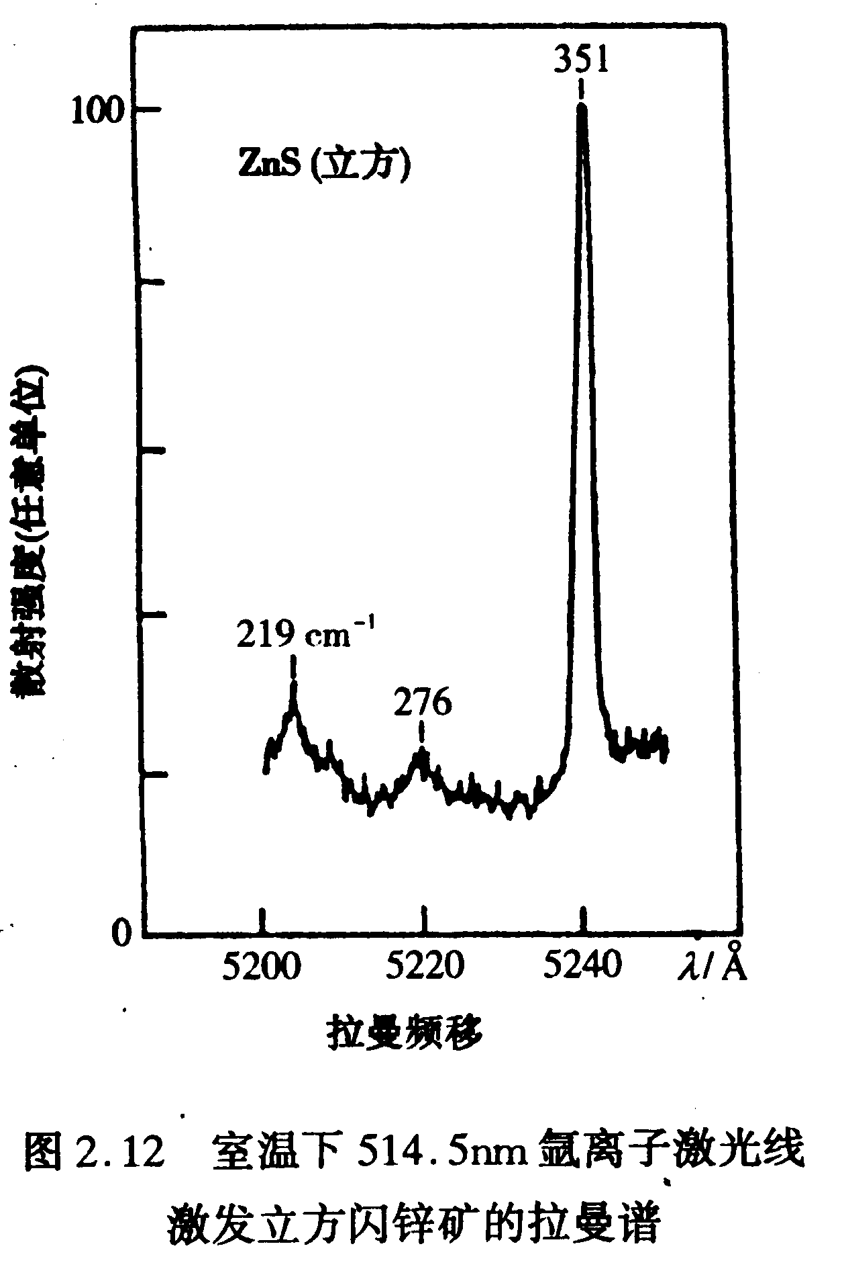
材料分析应用
无机化学研究
无机化合物结构测定，主要利用拉曼光谱研究无机键的振动方式，确定结构。

Slide 58
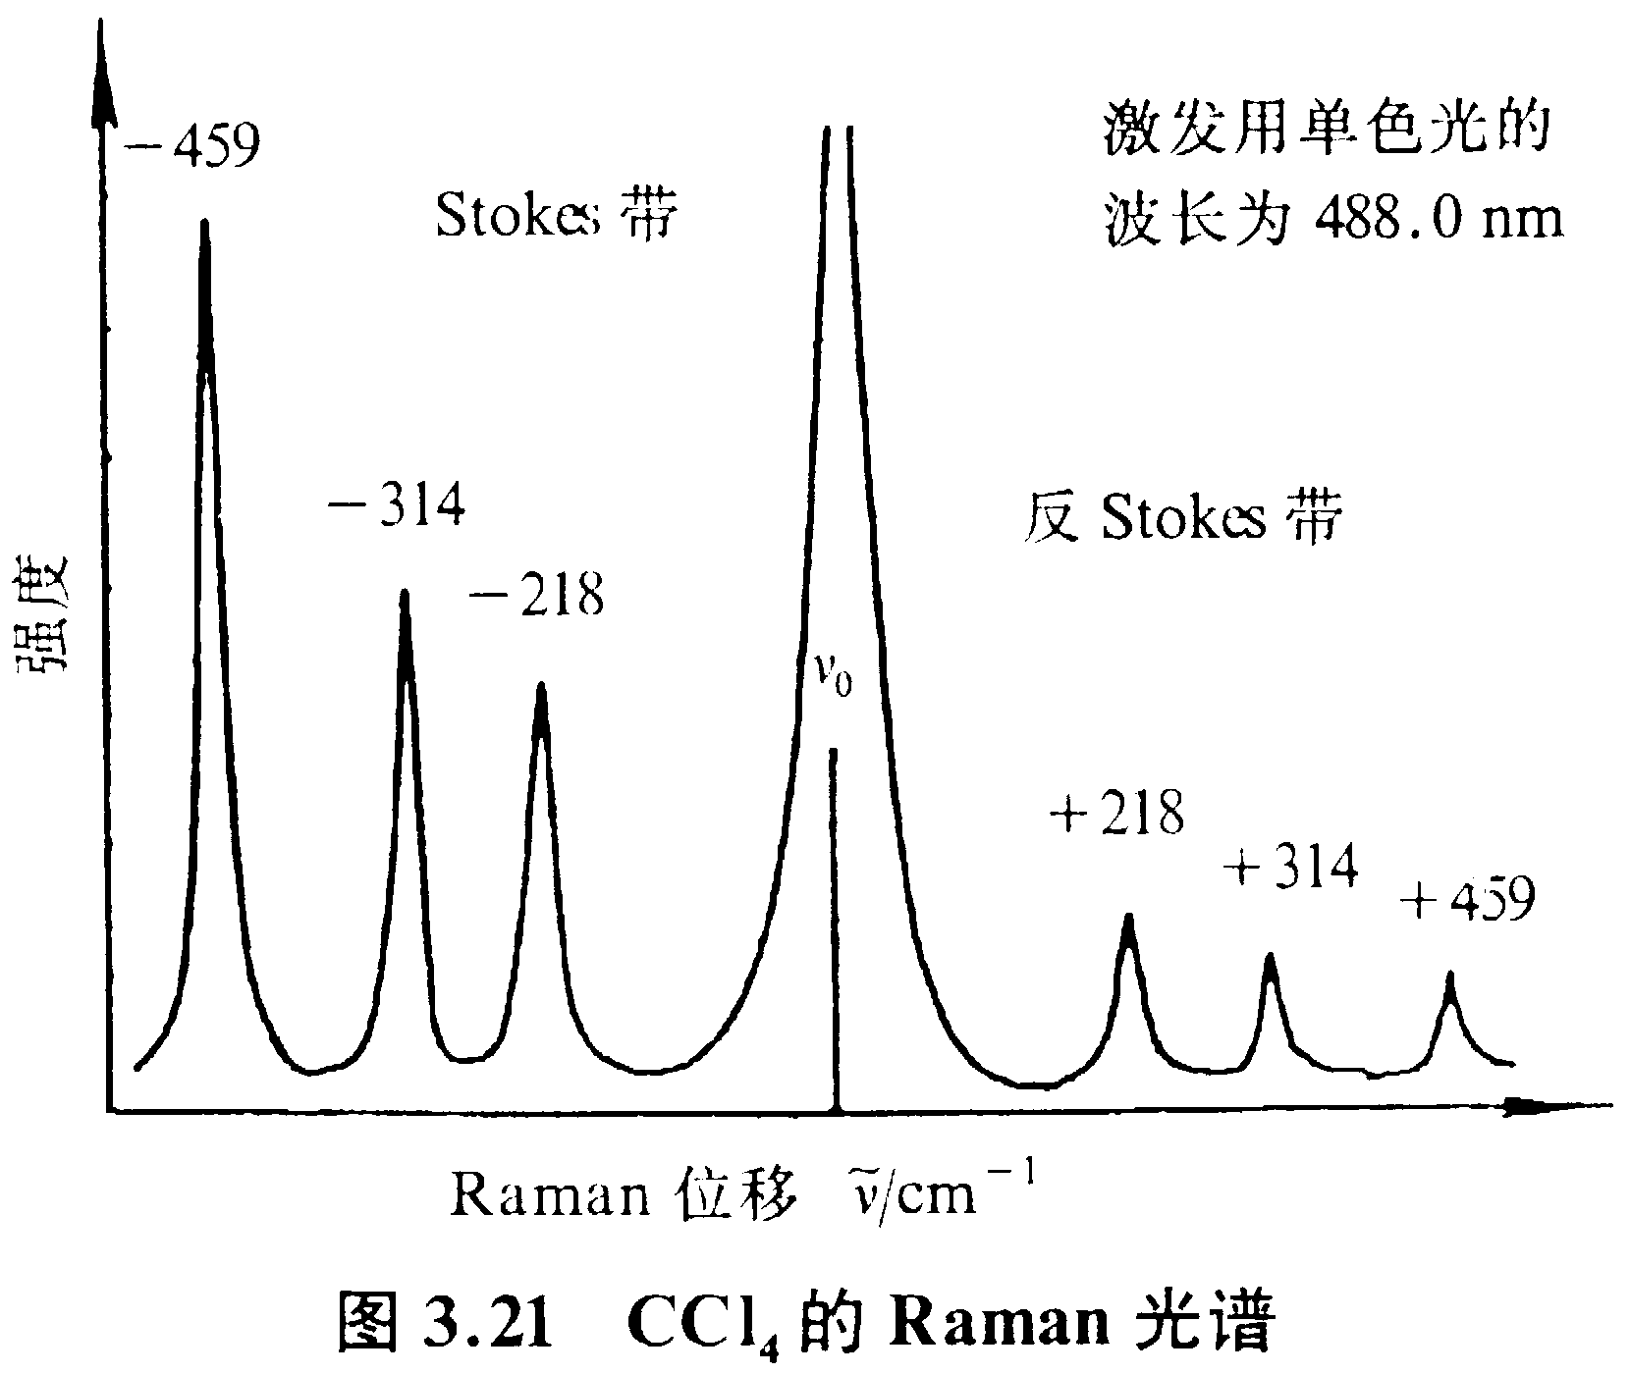
有机化学应用
在有机化学中主要应用于特殊结构或特征基团的研究

Slide 59
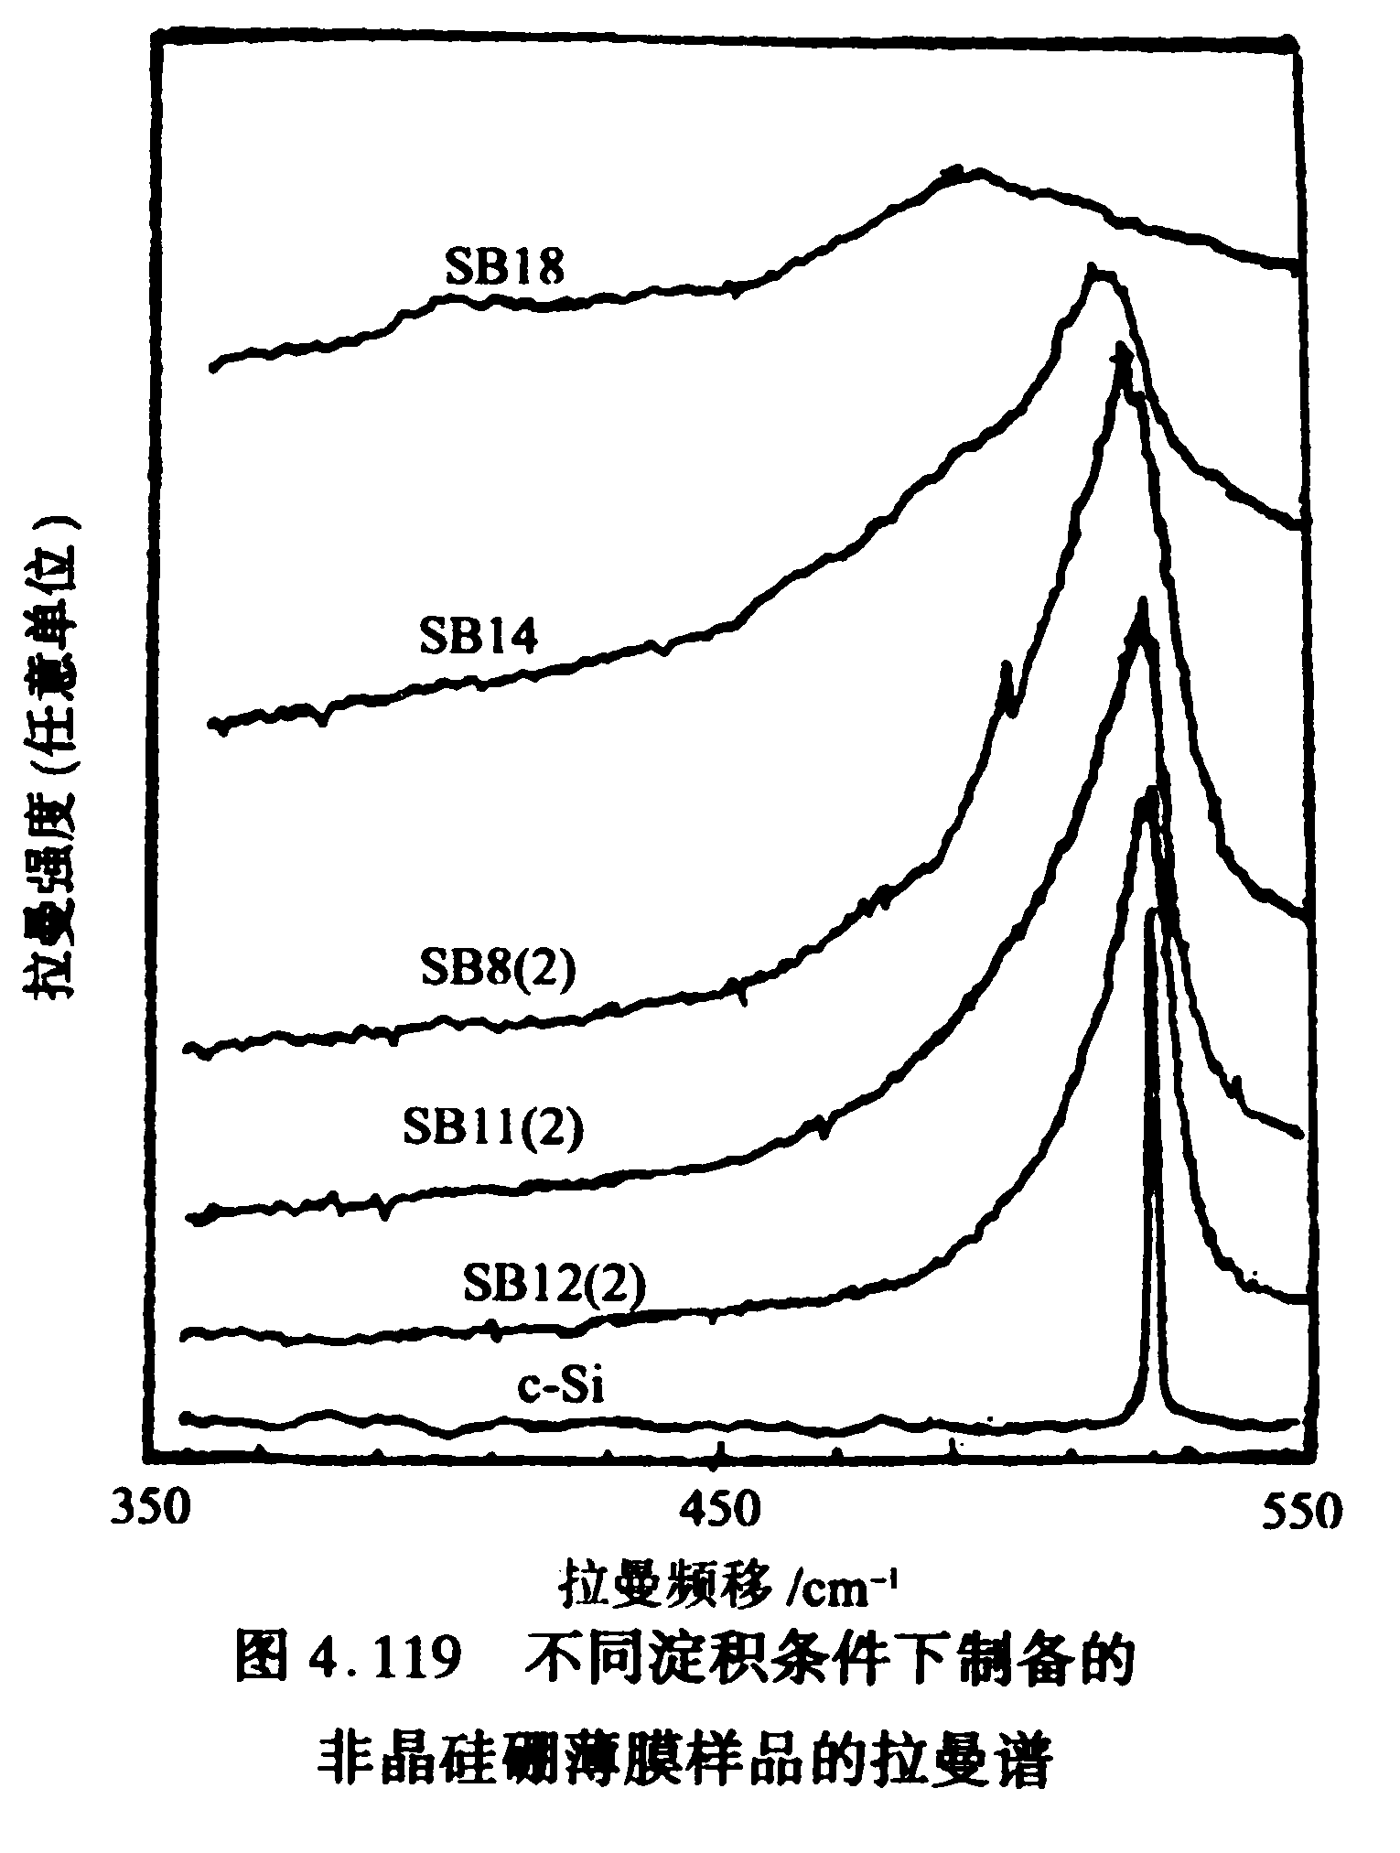
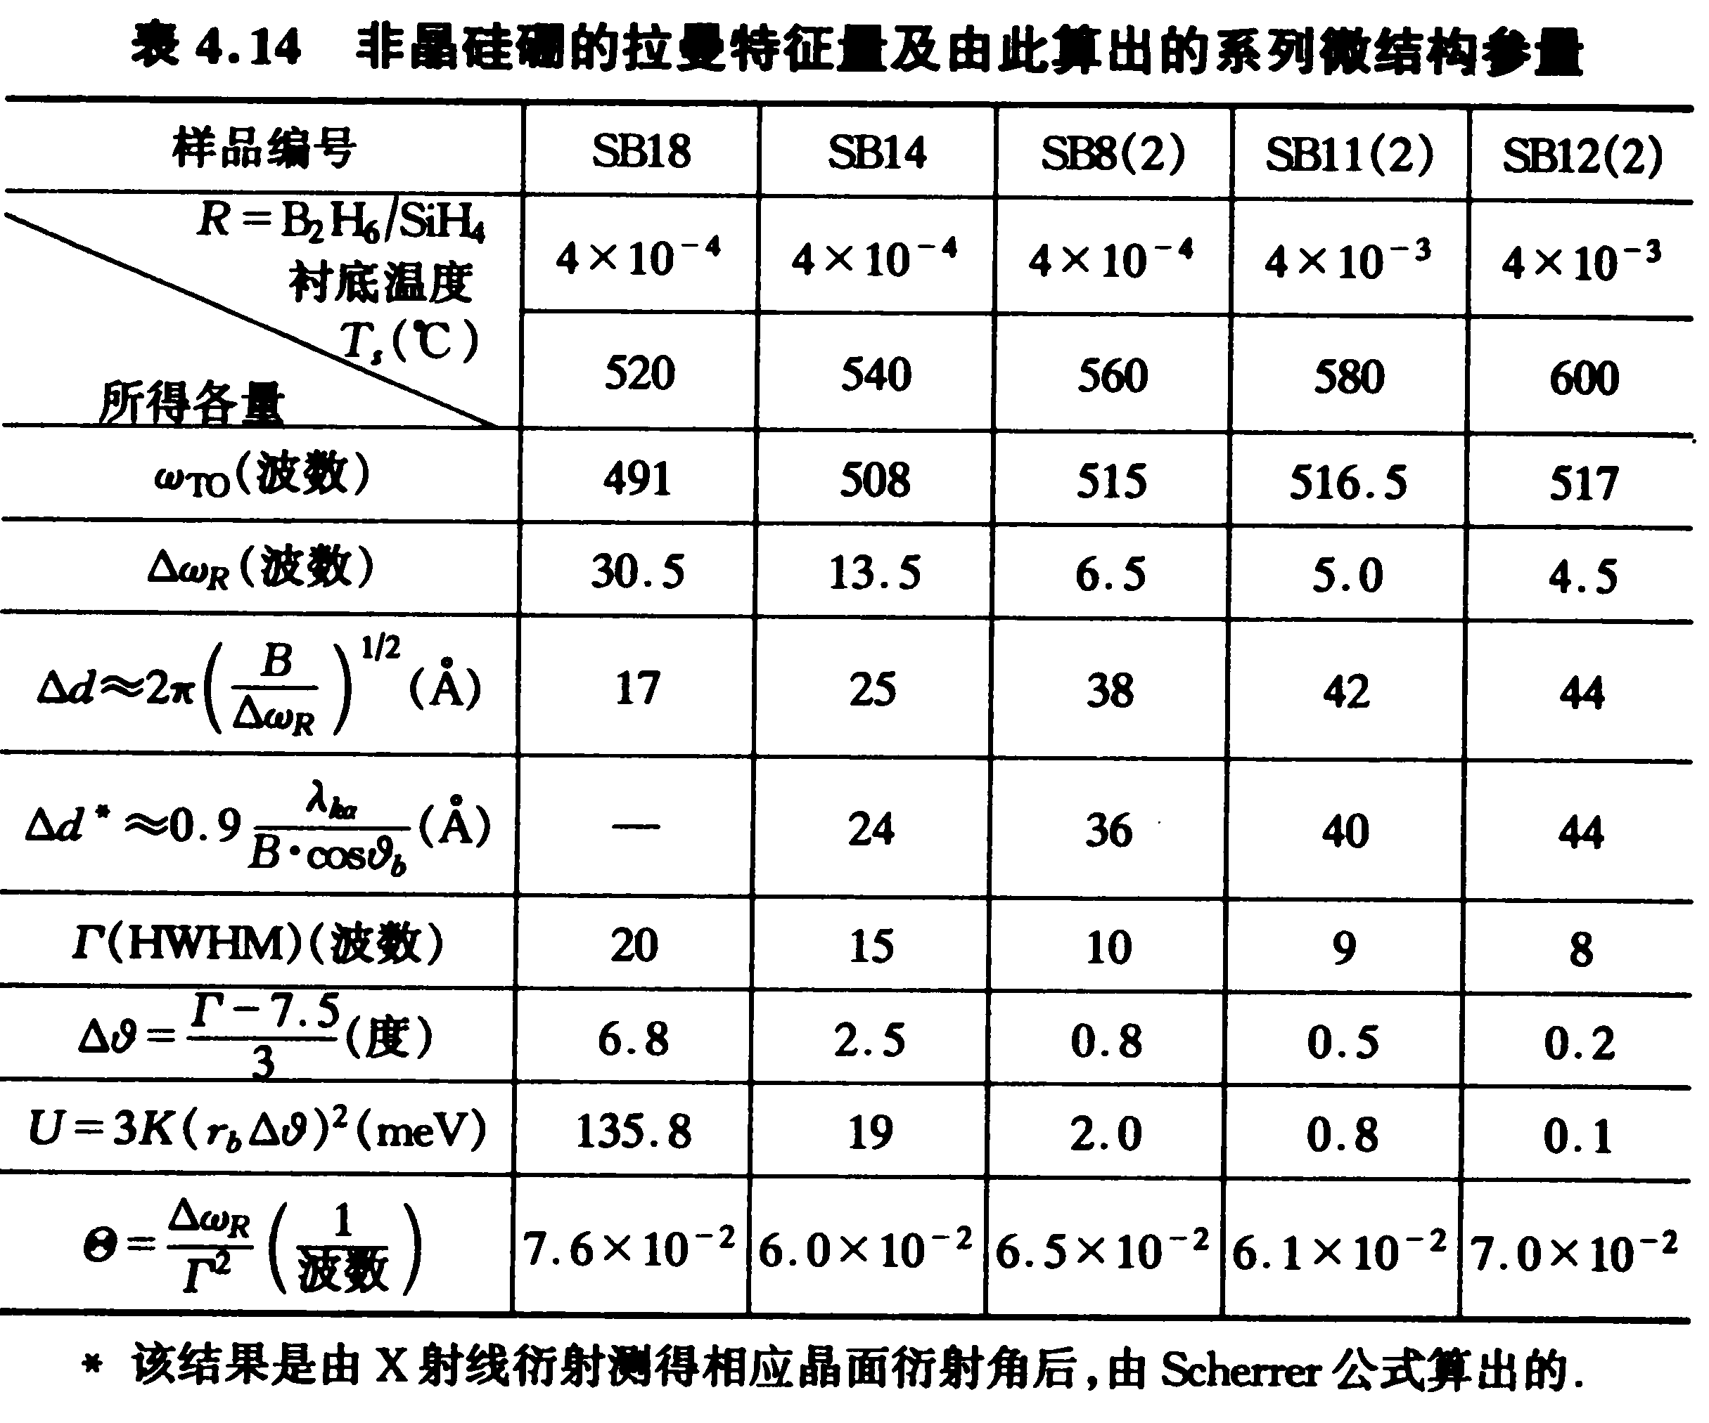
非晶态结构研究

Slide 60
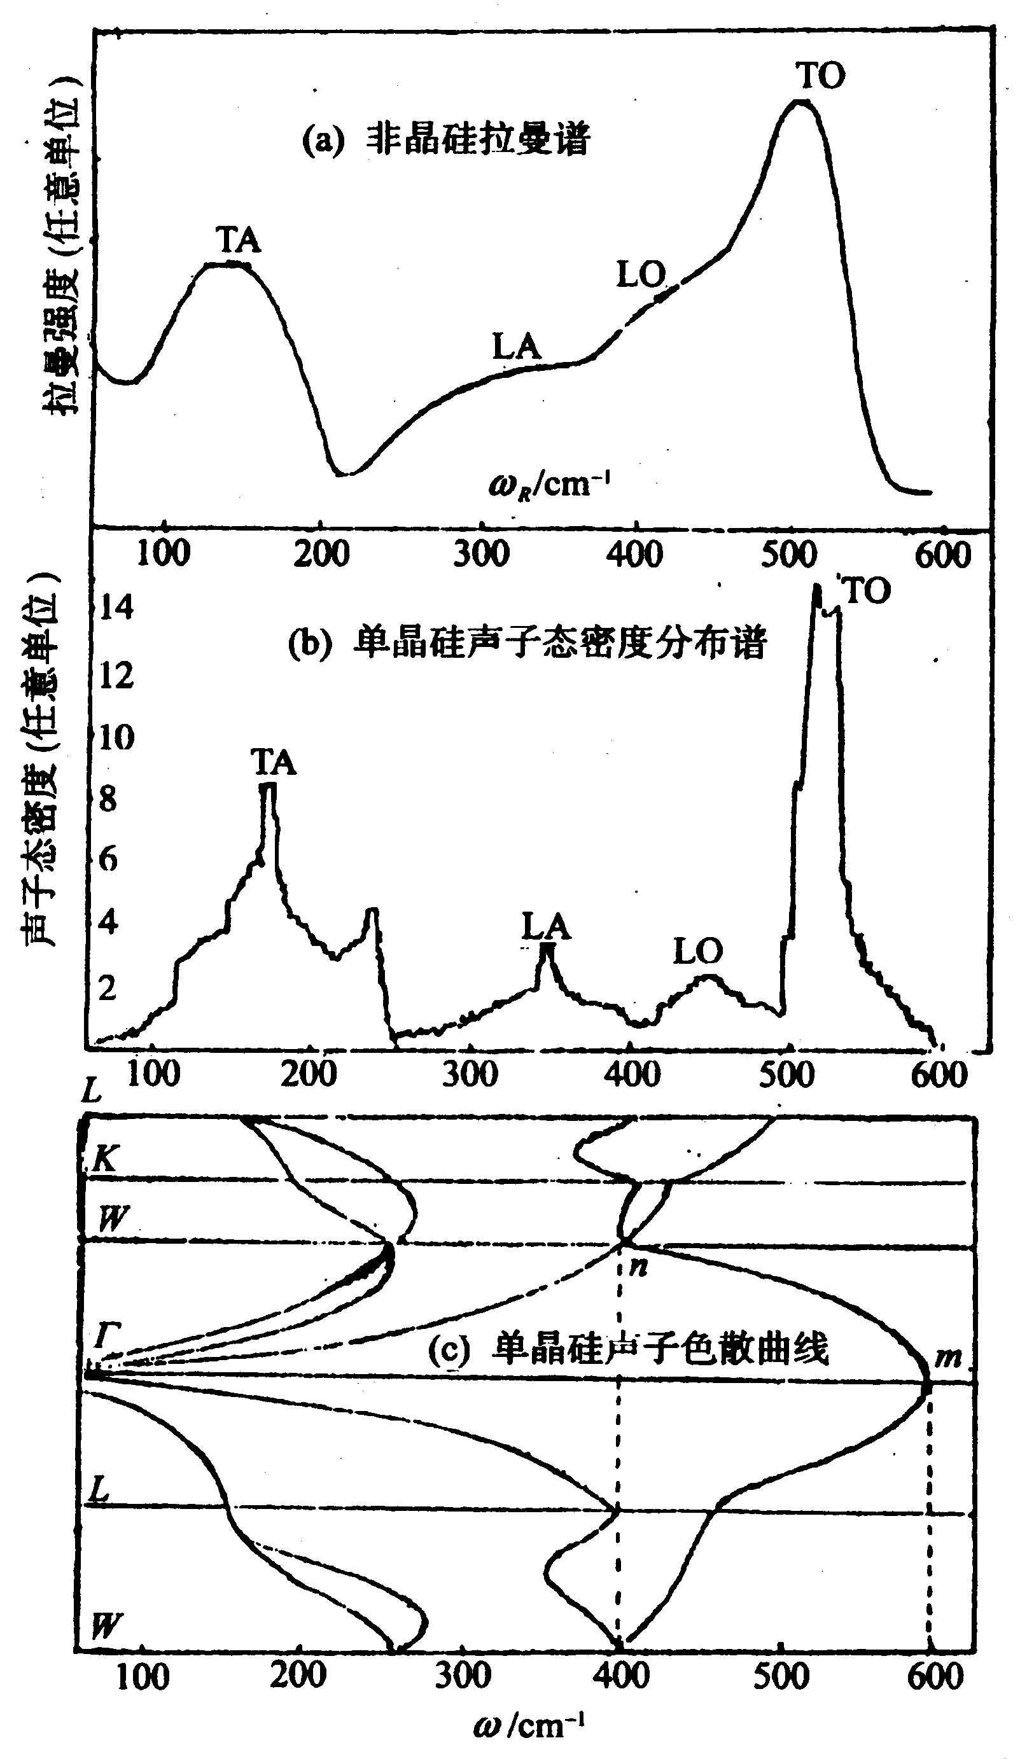
晶态结构研究
晶态结构不同，不仅影响晶格振动变化，还存在声子色散等现象发生，从而产生变化

Slide 61
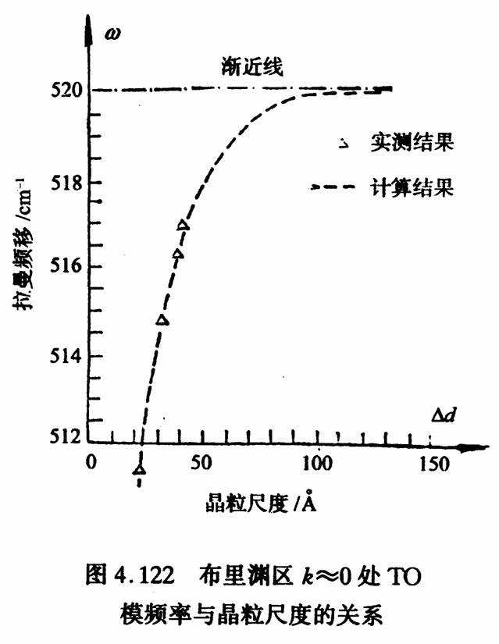
晶粒度影响
利用晶粒度对LRS散射效应导致的位移效应，还可以研究晶粒度的信息

Slide 62
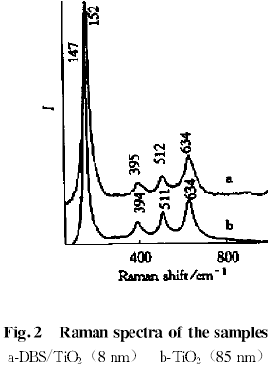

Slide 63
薄膜晶粒尺度研究
体相锐钛矿Raman峰^{[1，2]} | 制备的薄膜Raman峰
142cm⁻¹ | 145cm⁻¹
Raman峰的位置会随着粒子粒径和孔径的大小发生变化。粒径的变小会使峰位置偏移，峰不对称加宽，峰强变弱， TiO₂ 薄膜孔径变小，体现在142cm⁻¹的峰位置变化明显，从位置142cm⁻¹到145cm⁻¹的变化，显示粒径的大小为10nm ^{[2]} ，与TEM结果一致。
1 U.Balachandran, N.G. Eror, J. Sol. State. Chem, 42(1982) 276-282.
2 Sean Kelly, Fred H.Pollak, Micha Tomkiewicz, J. Phys. Chem. B 101(1997) 2730-2734.

Slide 64
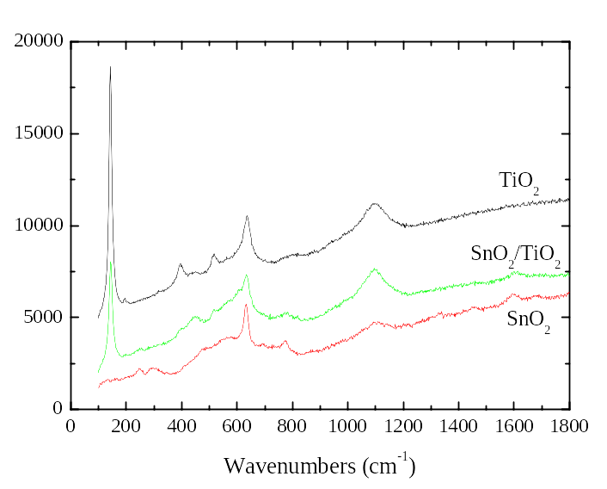
SnO₂/TiO₂复合薄膜光催化剂
复合样品
142 cm⁻¹ 635 cm⁻¹ 1100 cm⁻¹
锐钛矿型TiO₂的峰
635 cm⁻¹ 773 cm⁻¹ 1100 cm⁻¹ 1610 cm⁻¹
金红石型SnO₂的峰
The Raman spectra of TiO₂, SnO₂ and TiO₂/SnO₂ samples

Slide 65
问题
解释拉曼位移.
什么是拉曼活性？画出CS₂的简正振动，并说明它是否具有拉曼活性.
比较拉曼光谱、红外光谱的异同.

Slide 66
Ⅳ.分子结构分析
—— 紫外及可见分光光度法
2013.12

Slide 67
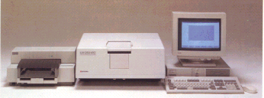
紫外—可见分光光度法简介
研究物质在 紫外、可见光区 的分子吸收光谱 的分析方法称为紫外-可见分光光度法。紫外—可见分光光度法是利用某些物质的分子吸收200 ~ 800 nm光谱区的辐射来进行分析测定的方法。这种分子吸收光谱产生于价电子和分子轨道上的电子 在电子能级间的跃迁，广泛用于无机和有机物质的定性和定量测定。
紫外可见分光光度法和红外光谱法，涉及的都是分子吸收光谱。

Slide 68
V₂
E₁
V₁
转动能级： △E=10⁻²~10⁻⁴ ev
V₀
E
电子能级： △E=20~1 ev
V₂
E₀
V₁
振动能级： △E=1~0.05 ev
V₀
转动能级差：
（相当于微波和远红外）
振动能级差：
（红外）
电子跃迁： （近红外，可见，紫外，远紫外)

Slide 69
分子吸收光谱分类：
（按分子内能变化形式）
转动光谱
分子所吸收的光能只能引起分子转动能级的跃迁，转动能级之间的能量差很小，位于远红外和微波区内。特征是线光谱。
振动光谱
分子所吸收的光能引起振动能级的跃迁，由于振动能级的间距大于转动能级，在每一振动能级改变时，伴有转动能级改变。吸收波长大多位于中红外区内，称为红外光谱，振动光谱呈现出谱带特征。
电子光谱
分子所吸收的光能使电子激发到较高能级（电子能级的跃迁）吸收波长在100— 400nm，为紫外光谱。呈现谱带系特征。

Slide 70
紫外光谱
紫外可见光谱是物质中的分子或基团，吸收了入射的紫外可见光能量，产生了具有特征性的带状光谱。
因为在同一电子能级上还有许多间隔较小的振动能级和间隔更小的转动能级，当用紫外可见光照射分子时，则不但发生电子能级间的跃迁，同时又有许多不同振动能级间的跃迁和转动能级间的跃迁。
电子光谱是电子 — 振动 — 转动光谱，形成光谱带系。

Slide 71
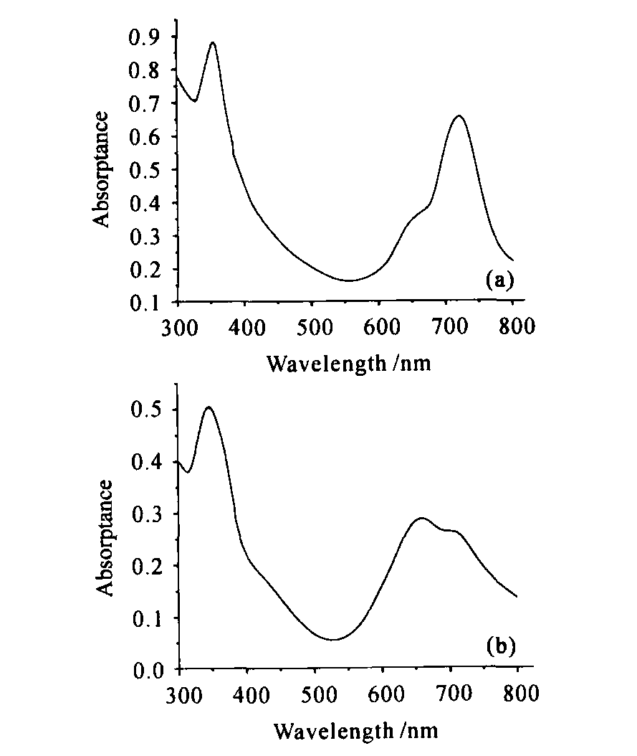
紫外吸收光谱
吸收光谱（吸收曲线）：
λ~A
即波长～吸光度作图
图1四氨基铝酞菁(a)和四乙酰胺基铝酞菁(b)的紫外-可见光谱

Slide 72
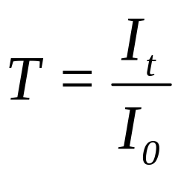
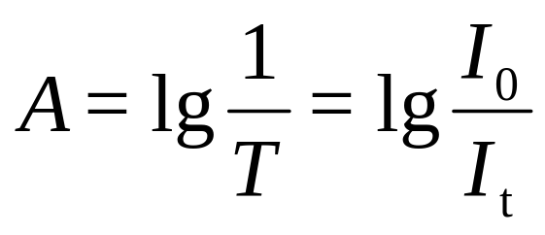
§1. 分光光度法基本原理
一、透光率和吸光度
  透射光的强度I_{t}与入射光强度I₀之比称为透光率(transmittance)，用T表示
  透光率的负对数称为吸光度，用符号A表示。A越大，溶液对光的吸收越多。

Slide 73
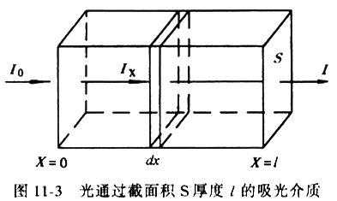
二、朗伯-比尔定律
朗伯-比尔定律：当一束平行单色光通过各向同性的均匀吸光物质时，该物质的吸光度与吸光物质的浓度、厚度乘积成正比，即
A= K·C·l
i
1
A= l·ΣK_{i}C_{i}
式中吸收系数K与吸光物质的性质、入射光波长及温度等因素有关。C为吸光物质浓度，l为厚度。

Slide 74
朗伯-比尔定律的适用条件（前提）
  入射光为单色光
  溶液是稀溶液
  该定律适用于固体、液体和气体样品
朗伯-比尔定律是紫外可见分光光度法的理论基础.

Slide 75
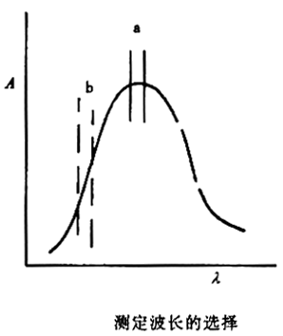
偏离朗伯比尔定律的光学因素
Beer定律应用的重要前提——入射光为单色光
照射物质的光经单色器分光后
并非真正单色光
其波长宽度由入射狭缝的宽度
和棱镜或光栅的分辨率决定
为了保证透过光对检测器的响
应，必须保证一定的狭缝宽度
这就使分离出来的光具一定的
谱带宽度

Slide 76
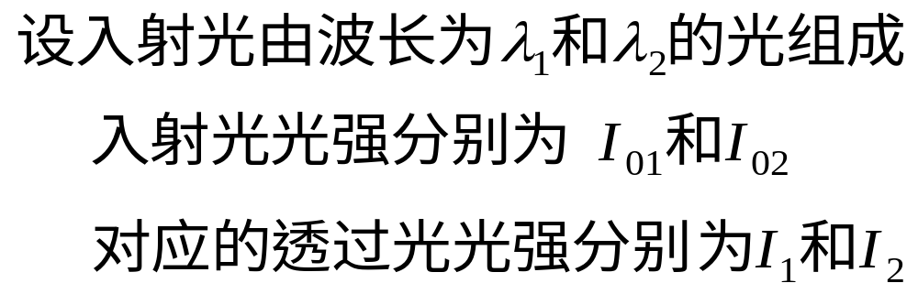
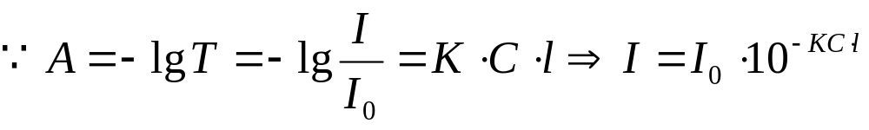
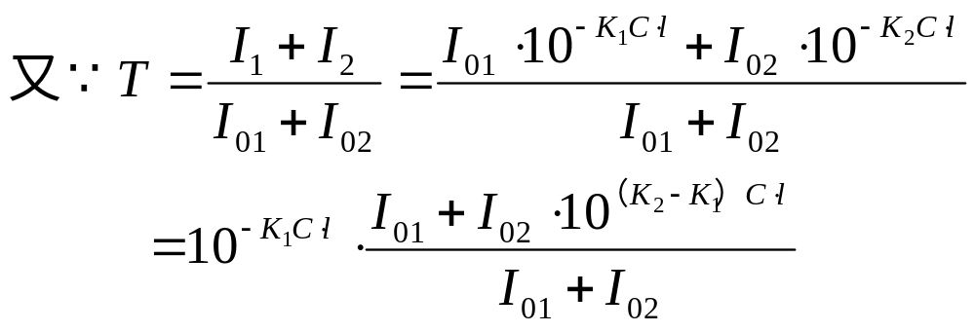
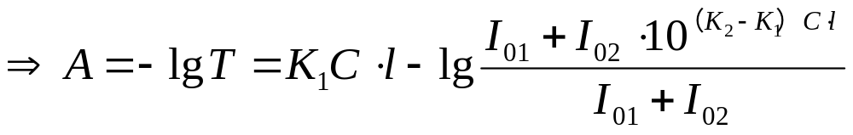

Slide 77
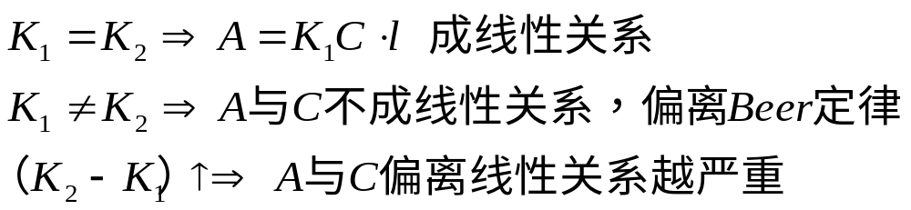
入射光的谱带宽度严重影响吸光系数和吸收光谱形状
结论：
选择较纯单色光（Δλ↓，单色性↑）
选λ_{max}作为测定波长

Slide 78
§2. 分光光度计
光源
可见光区：钨灯作为光源，其辐射波长范围在320～2500 nm。
紫外区：氢、氘灯。发射185～375 nm的连续光谱。
光源
单色器
吸收池
检测器
显示

Slide 79

单色器
将光源发射的复合光分解成单色光并可从中选出一任波长单色光的光学系统。
入射狭缝：光源的光由此进入单色器；
准光装置：透镜或返射镜使入射光成为平行光束；
色散元件：将复合光分解成单色光；棱镜或光栅；
聚焦装置：透镜或凹面反射镜，将分光后所得单色光聚焦至出射狭缝；
出射狭缝。

Slide 80
吸收池（又称比色皿）
检测器
利用光电效应将透过吸收池的光信号变成可测的电信号，常用的有光电池、光电管或光电倍增管。
测量信号显示系统
样品室放置各种类型的吸收池（比色皿）和相应的池架附件。吸收池主要有石英池和玻璃池两种。
玻璃——能吸收UV光，仅适用于可见光区
石英——不能吸收紫外光，适用于紫外和可见光区
要求：匹配性（对光的吸收和反射应一致）

Slide 81
§3. 紫外-可见吸收光谱的应用
紫外-可见吸收光谱除主要可用于物质的定量分析外，还可以用于物质的定性分析、纯度鉴定、结构分析。
1.定性分析
每一种化合物都有自己的特征光谱。测出未知物的吸收光谱，原则上可以对该未知物作出定性鉴定，但对复杂化合物的定性分析有一定的困难。然而紫外光谱是配合红外光谱.质谱和核磁共振波谱进行有机物结构研究的一种有用的工具，它常用于鉴定有机物中是否存在某种官能团。

Slide 82


§3. 紫外-可见吸收光谱的应用
2. 定量分析
(1) 多组分混合物的同时测定
例如某一溶液中含有浓度分别为C₁和C₂的两个组分,解线性方程组.
c
: 摩尔吸收系数
二组份混合物的吸收曲线

Slide 83

§3. 紫外-可见吸收光谱的应用
2. 定量分析
(2) 示差分光光度法
用已知浓度的标准溶液作为参比，与未知浓度的试样溶液比较，测量其吸光度，即
A_{s} 为用作参比的标准溶液的吸光度; A_{x} 为被测溶液的吸光度.

Slide 84


光子学报 2008 37(12): 2478-2481

Slide 85
习题
将下列吸光度值换算为百分透射比
0.05，1.00
将下列百分透射比换算为吸光度
5.0%，90%

